Slide 1

Movimientos
Objetivo
Esta sección permite resumir y consolidar toda la información que viaja hacia y desde el módulo de control de asistencia.
Le facilita al usuario administrador, poder revisar, validar y determinar que información debe o no ser enviada al módulo de Remuneraciones.
Dentro de los factores tenemos los siguientes:
El administrador puede realizar esta acción de forma individual y/o masiva, gestionándolo de forma semanal, quincenal, etc.

Slide 2
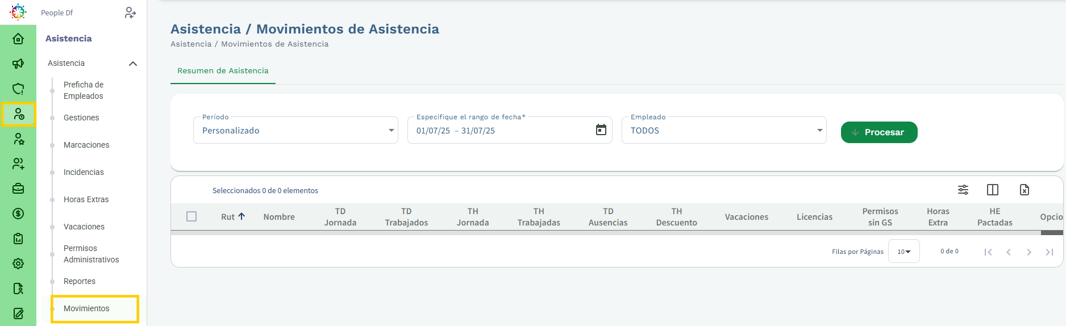
Movimientos
Paso a paso
Ruta: Haz clic en el ícono del módulo > luego en Asistencia sección “Movimientos”.

Slide 3
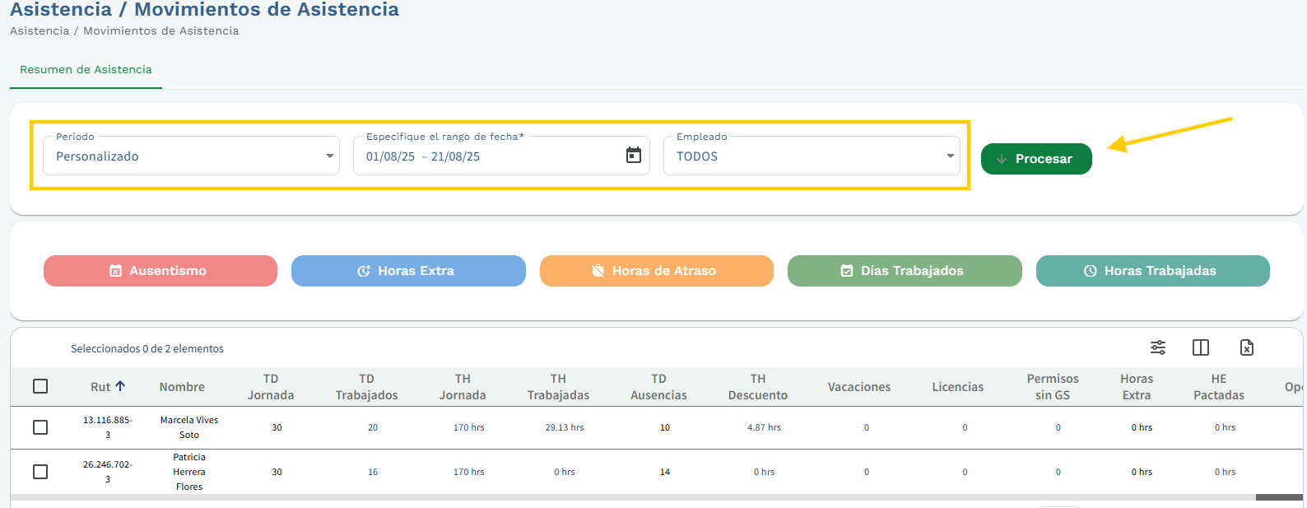
Movimientos
Paso a paso
Define los criterios de búsqueda que aparecen en el print y luego haz clic en “Procesar”.

Slide 4
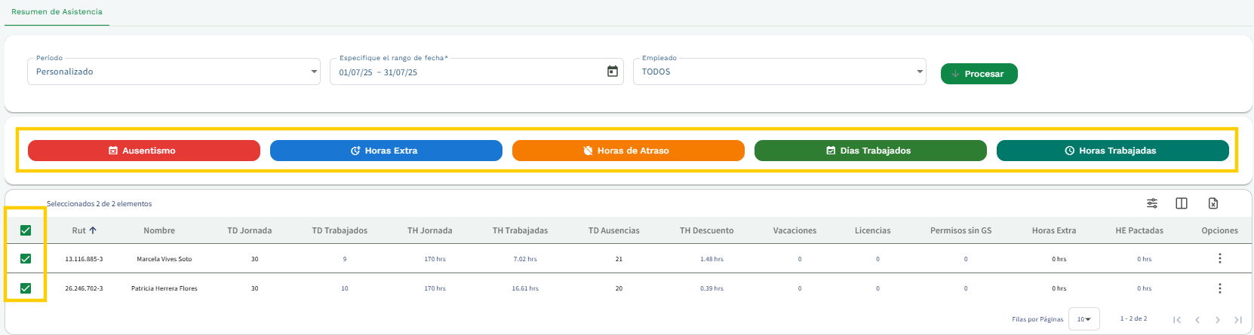
Movimientos
Paso a paso
Luego de procesar, selecciona al o los trabajadores que requieras y elige la casilla que necesites enviar al módulo de remuneraciones.

Slide 5
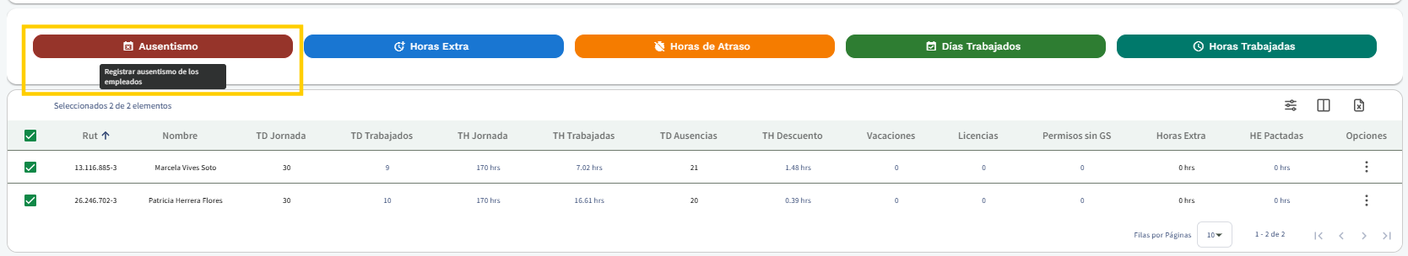
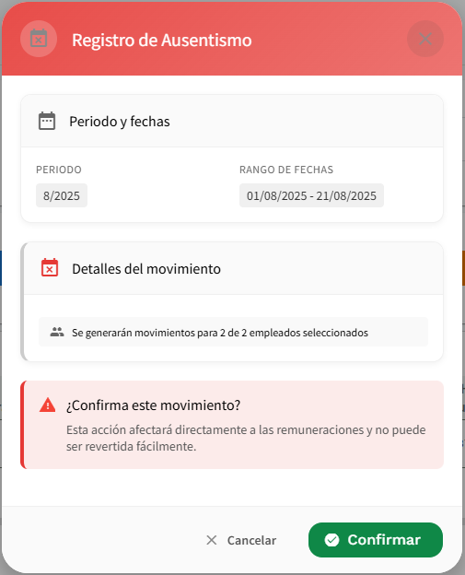
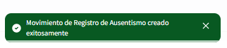
Movimientos
Paso a paso
Para este ejemplo utilizaremos el concepto de “Ausentismo”, por lo que es necesario hacer clic en el.
Se desplegará una ventana a modo de resumen, indicando el total de personas a impactar.
Es importante mencionar que si se está gestionando información de julio por ejemplo, debemos estar posicionados en dicho mes. De lo contrario nos dará error.
Y listo!! Valida la sincronización desde el módulo de remuneraciones.

Slide 6
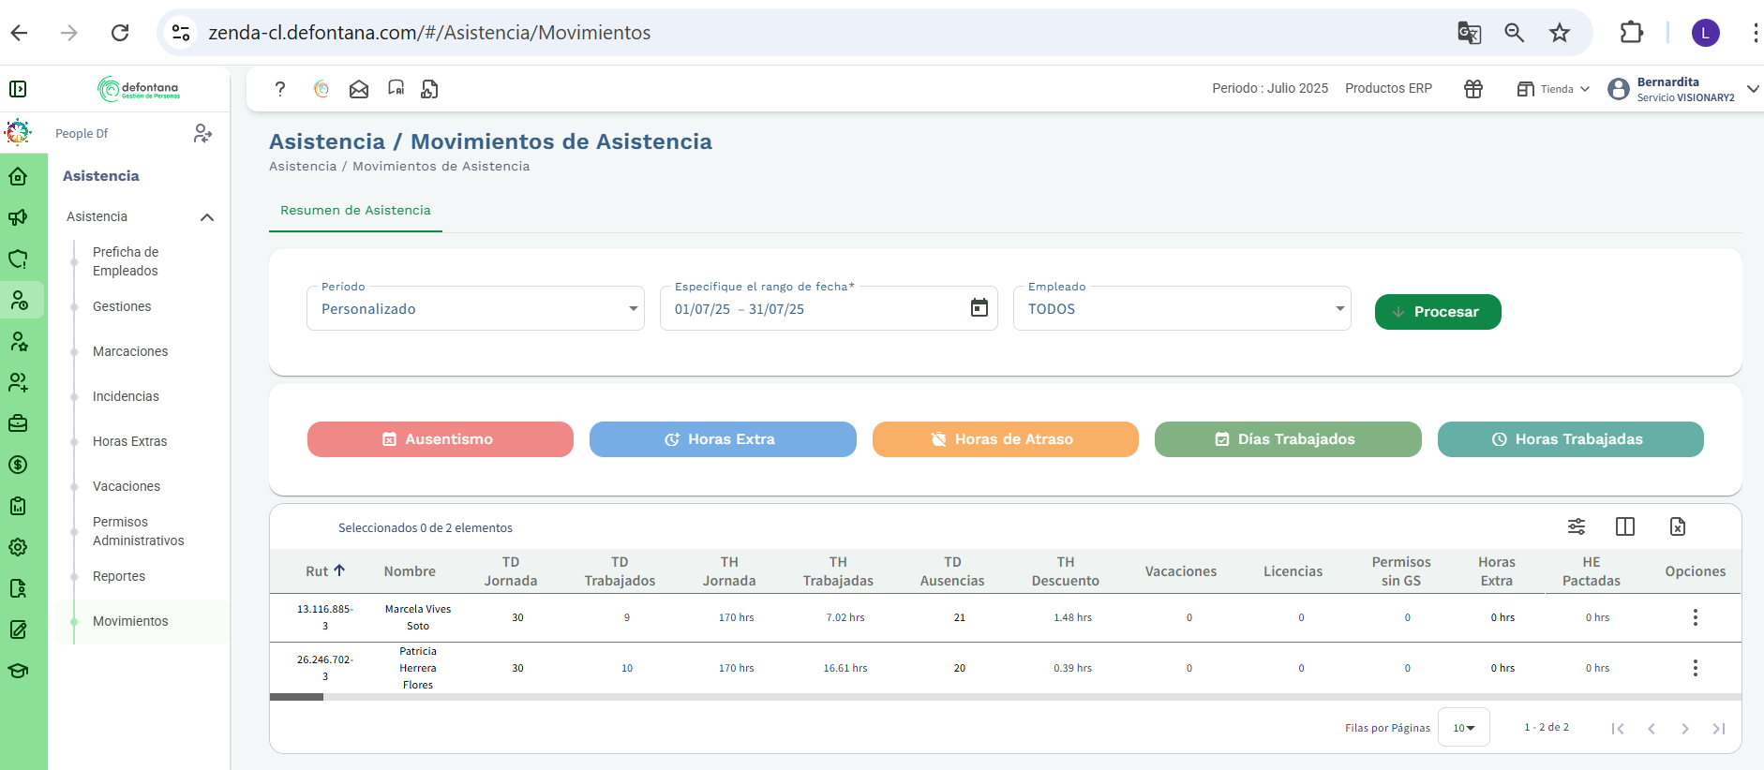
Movimientos
Paso a paso
Define los criterios de búsqueda; por periodo, rango de fechas y/o empleados.

Slide 7
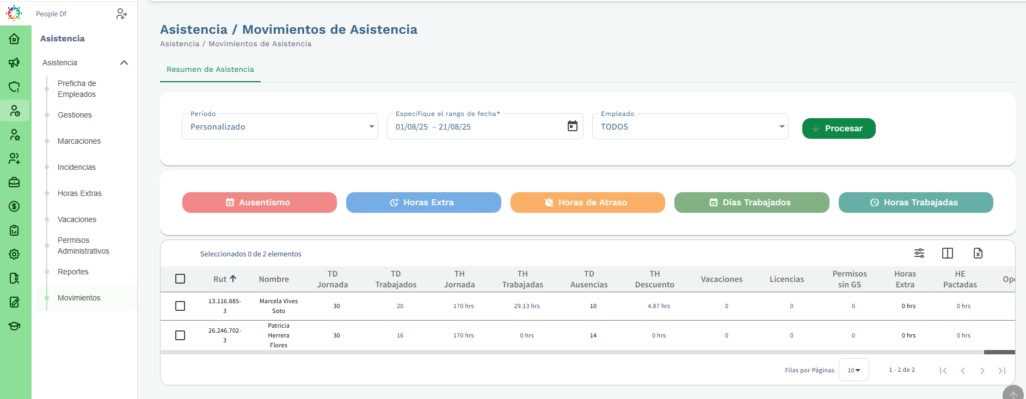
Movimientos
Paso a paso
Define los criterios de búsqueda

Slide 8


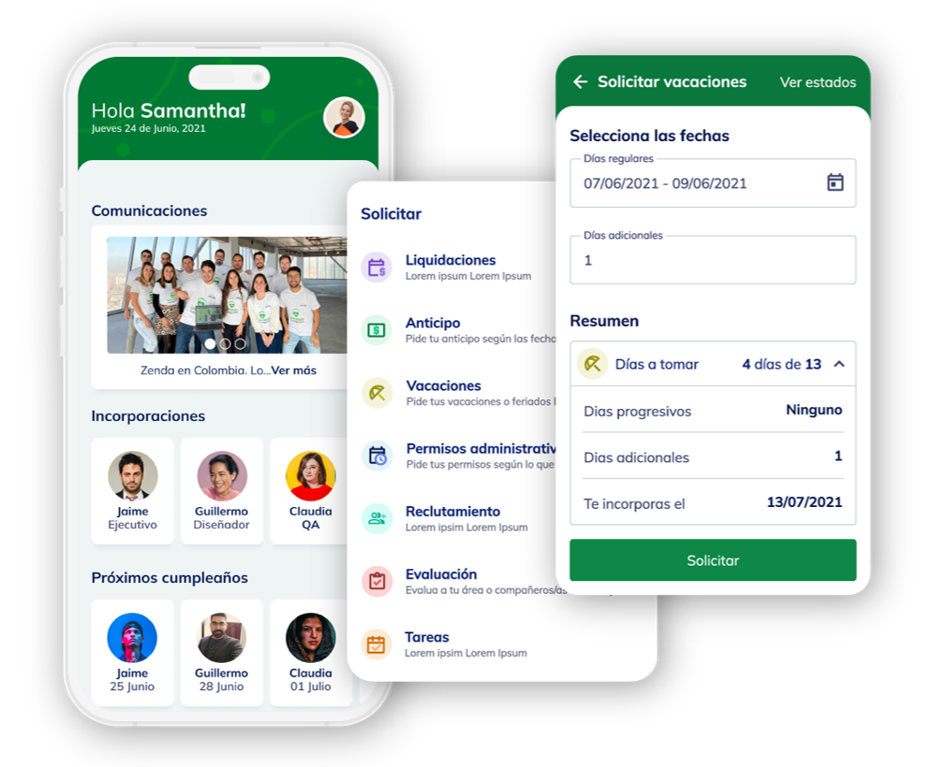
Control de Asistencia

Slide 9
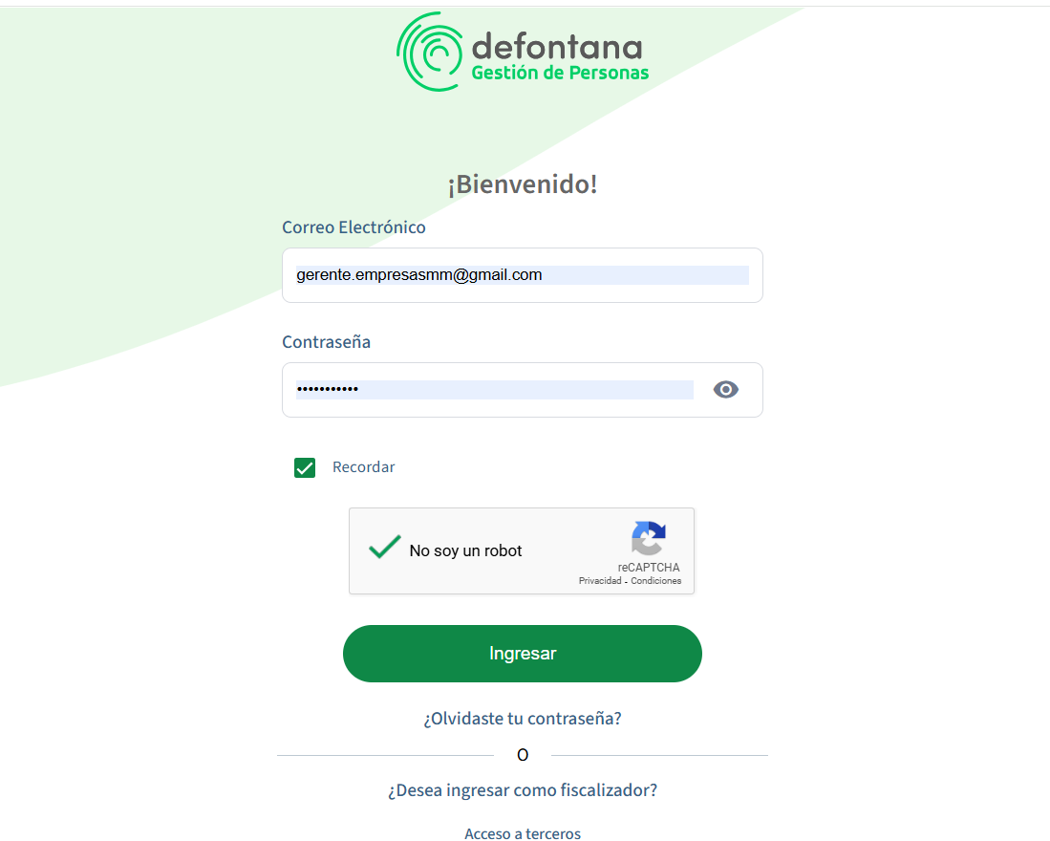

Slide 10
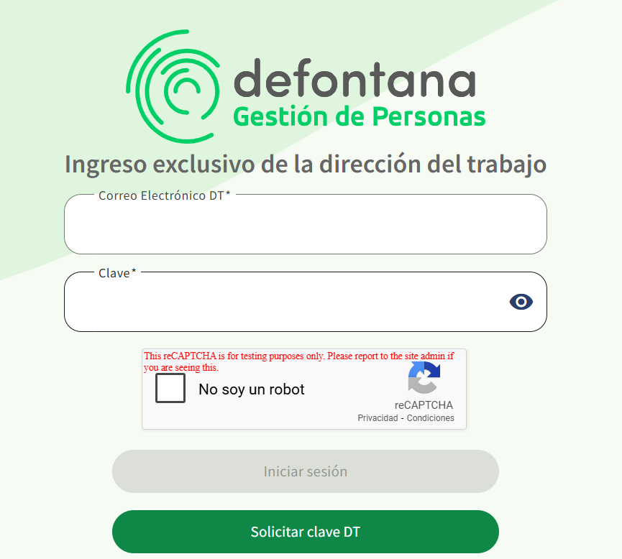

Slide 11
